Slide 1
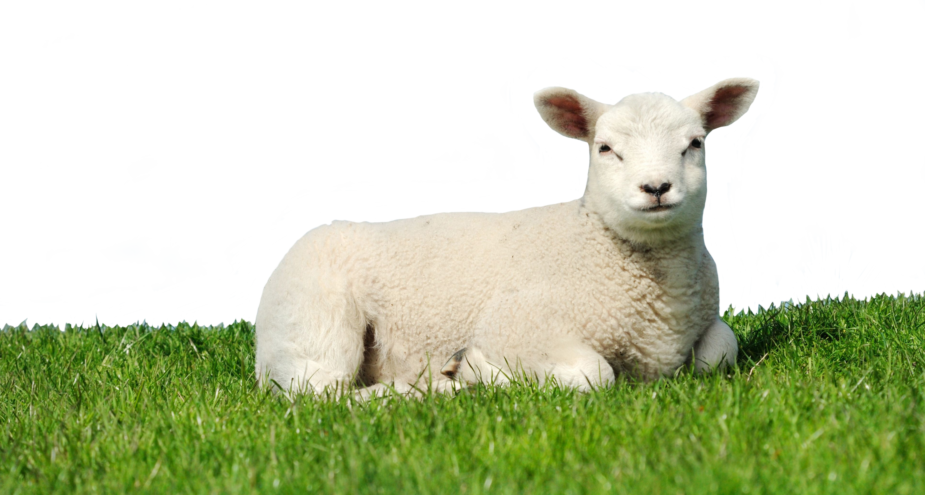
Lección 9
DIGNO ES EL CORDERO
Apocalipsis 5.1-10
«Y cantaban este canto nuevo: “Tú eres digno de tomar el rollo y de romper sus sellos, porque fuiste sacrificado; y derramando tu sangre redimiste para Dios gentes de toda raza, lengua, pueblo y nación”».
Apocalipsis 5.9

Slide 2
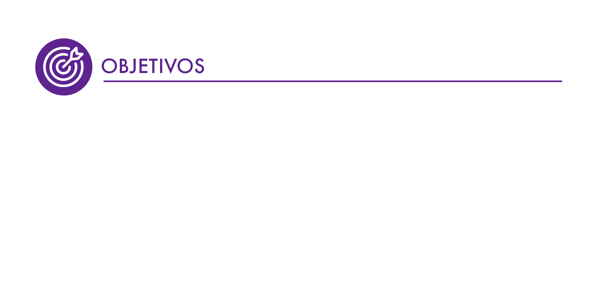
Inquirir sobre los significados que se le han atribuido a este texto con referencia a lo que Dios nos quiere revelar por medio de él.
Reconocer una vez más la trascendencia del sacrificio vicario del Cordero de Dios, el cual es valorado aun en el cielo.
Comprobar una vez más cómo se manifiesta la soberanía de Dios concretizada en su absoluto conocimiento de todas las cosas en beneficio de la humanidad.
Afirmar el valor que tiene para la Iglesia y su mensaje la fe que proclama desde la apreciación de la grandeza y poder de Dios.

Slide 3
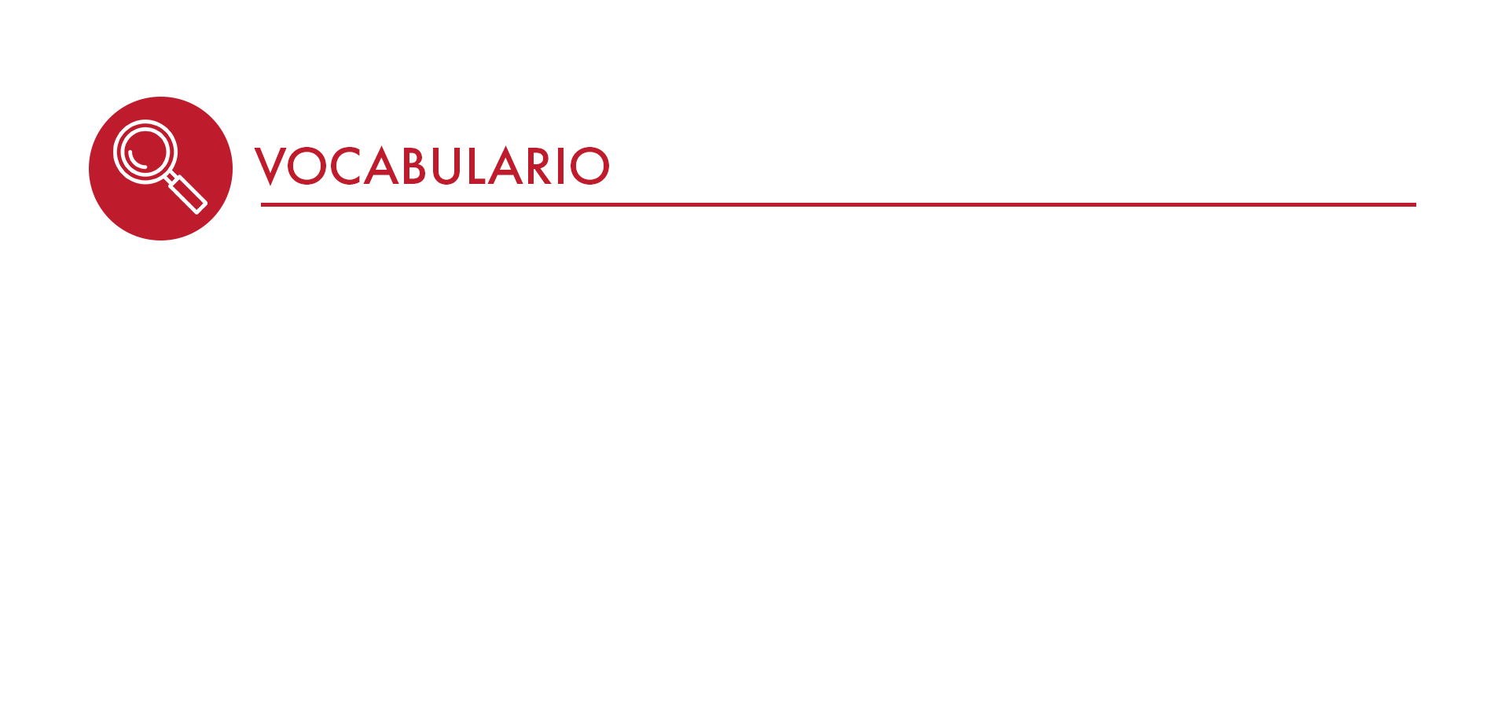
Anomia: Término sociológico que significa alguna situación o circunstancia que funciona mal o crea problemas.
Praxis: Se refiere a lo concreto y a la práctica correcta de un sujeto o creencia.
Plasticidad: Algo concreto, real.
León de la tribu de Judá: Retoño de David, título mesiánico, señal de victoria o triunfo y poder sobre todo.

Slide 4
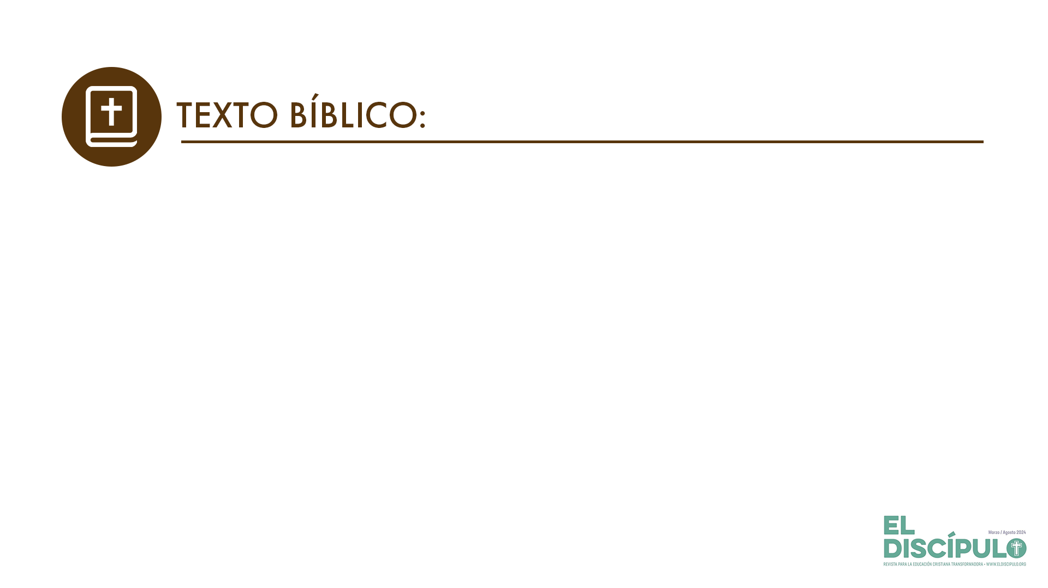
Apocalipsis 5.1-2
RVR
1 Vi en la mano derecha del que estaba sentado en el trono un libro escrito por dentro y por fuera, sellado con siete sellos.
2 Y vi un ángel poderoso que pregonaba a gran voz: «¿Quién es digno de abrir el libro y desatar sus sellos?»
VP
1 En la mano derecha del que estaba sentado en el trono vi un rollo escrito por dentro y por fuera, y sellado con siete sellos.
2 Y vi un ángel poderoso que preguntaba a gran voz: «¿Quién es digno de abrir el rollo y romper sus sellos?»

Slide 5
Apocalipsis 5.3-4
RVR
3 Pero ninguno, ni en el cielo ni en la tierra ni debajo de la tierra, podía abrir el libro, ni siquiera mirarlo.
4 Y lloraba yo mucho, porque no se hallaba a nadie que fuera digno de abrir el libro, ni siquiera de mirarlo.
VP
3 Pero ni en el cielo ni en la tierra ni debajo de la tierra había nadie que pudiera abrir el rollo, ni mirarlo.
4 Y yo lloraba mucho, porque no se había encontrado a nadie digno de abrir el rollo, ni de mirarlo.

Slide 6
Apocalipsis 5.5-6
VP
5 Pero uno de los ancianos me dijo: «No llores más, pues el León de la tribu de Judá, el retoño de David, ha vencido y puede abrir el rollo y romper sus siete sellos».
6 Entonces, en medio del trono y de los cuatro seres vivientes, y en medio de los ancianos, vi un Cordero. Estaba de pie, pero se veía que había sido sacrificado. Tenía siete cuernos y siete ojos, que son los siete espíritus de Dios enviados por toda la tierra.
RVR
5 Entonces uno de los ancianos me dijo: «No llores, porque el León de la tribu de Judá, la raíz de David, ha vencido para abrir el libro y desatar sus siete sellos.»
6 Miré, y vi que en medio del trono y de los cuatro seres vivientes

Slide 7
Apocalipsis 5.7-8
VP
7 Aquel Cordero fue y tomó el rollo de la mano derecha del que estaba sentado en el trono;
8 y en cuanto tomó el rollo, los cuatro seres vivientes y los veinticuatro ancianos se pusieron de rodillas delante del Cordero. Todos ellos tenían arpas, y llevaban copas de oro llenas de incienso, que son las oraciones del pueblo santo.
RVR
7 Él vino y tomó el libro de la mano derecha del que estaba sentado en el trono.
8 Cuando hubo tomado el libro, los cuatro seres vivientes y los veinticuatro ancianos se postraron delante del Cordero. Todos tenían arpas y copas de oro llenas de incienso, que son las oraciones de los santos.

Slide 8
Apocalipsis 5.9-10
RVR
9 Y cantaban un cántico nuevo, diciendo: «Digno eres de tomar el libro y de abrir sus sellos, porque tú fuiste inmolado, y con tu sangre nos has redimido para Dios, de todo linaje, lengua, pueblo y nación;
10 nos has hecho para nuestro Dios un reino y sacerdotes, y reinaremos sobre la tierra».
VP
Y cantaban este canto nuevo: «Tú eres digno de tomar el rollo y de romper sus sellos, porque fuiste sacrificado; y derramando tu sangre redimiste para Dios gentes de toda raza, lengua, pueblo y nación.
10 De ellos hiciste un reino, hiciste sacerdotes para nuestro Dios, y reinarán sobre la tierra».

Slide 9
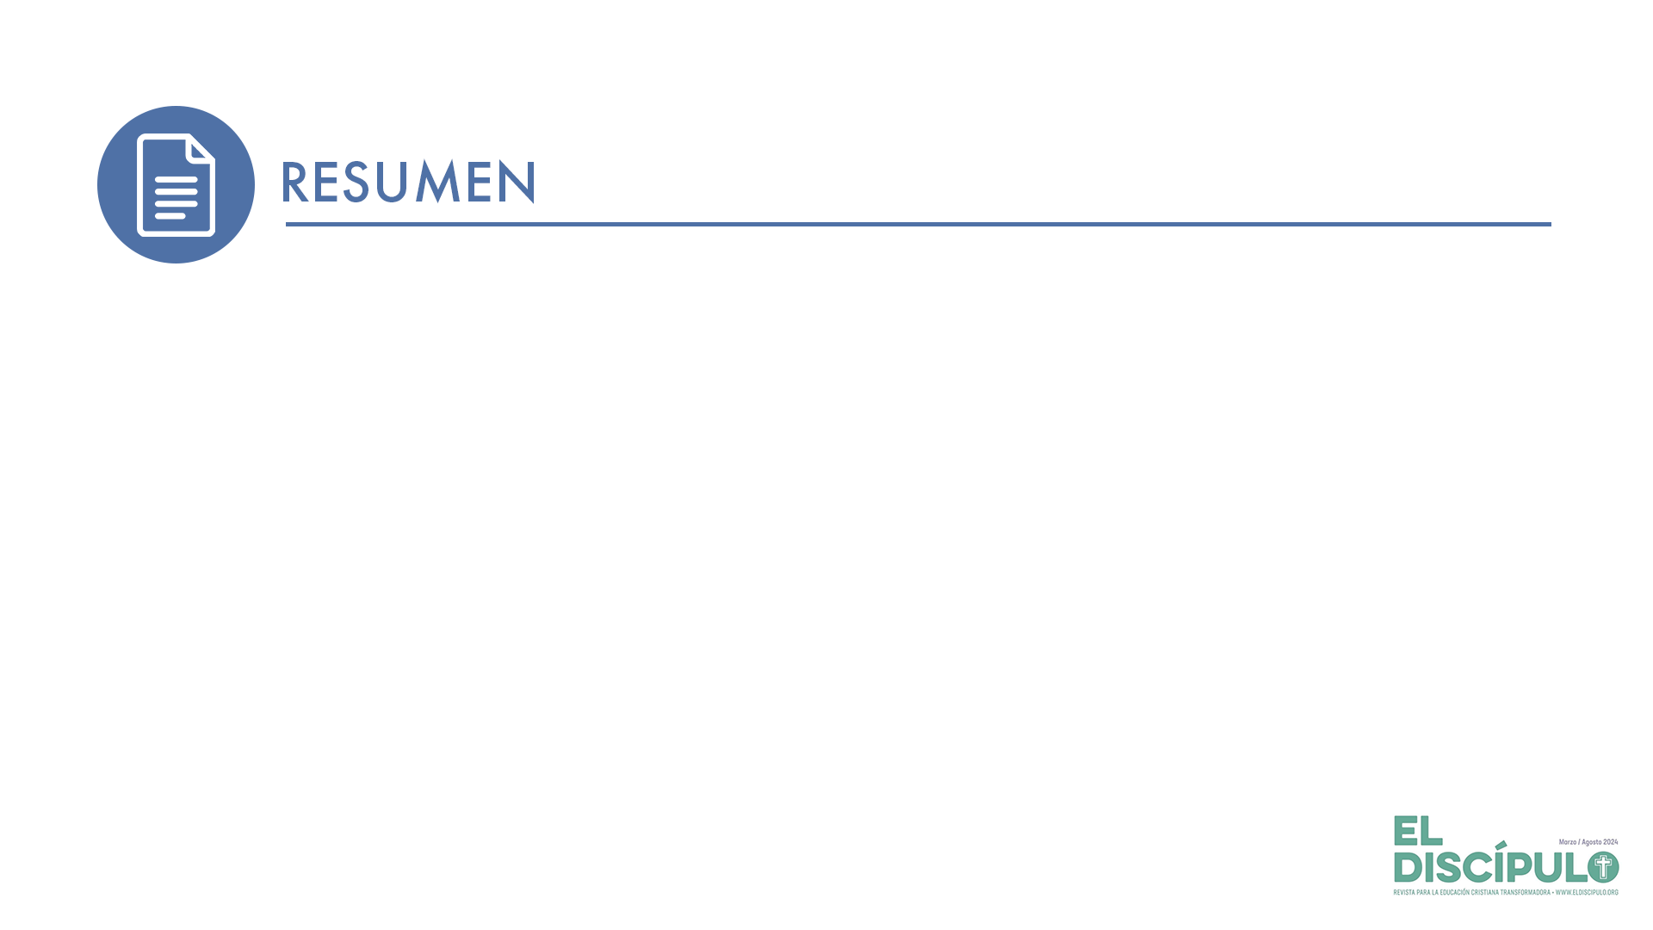
El propósito del autor de este importante documento bíblico es levantar el ánimo de una Iglesia acosada y perseguida por el imperio romano y también por un grupo de judíos. Se le pide al pueblo cristiano paciencia y fidelidad a Dios, pues, al final, Dios vencerá sobre todo poder adversativo. Es por lo que este género apocalíptico tiene como objetivo comunicar a la Iglesia un mensaje de esperanza.
El texto que estudiamos constituye un reconocimiento de la grandeza y el honor que merece el Cordero de Dios por haber muerto en la cuz para perdonar los pecados de la humanidad. Allí en el cielo se le rinde culto al resucitado, se afirma su conocimiento absoluto sobre todas las cosas y también su poder. De ahí la imagen León de Judá, retoño de David, que son formas de afirmar su mesianismo.

Slide 10
La iglesia, entonces, debe también dar el honor y la gloria a Cristo por su entrega de amor y sacrificio en el Calvario en el ámbito histórico donde crece y se desarrolla. En aquellos primeros años, el mensaje a la Iglesia con respecto a la fe en Cristo fue de carácter apologético: es necesario afirmar nuestra fidelidad al Señor Jesús por lo que hizo en la cruz en beneficio de los seres humanos (aunque tal declaración de fe fuera su causal de muerte). La Iglesia no se retractó de su fidelidad al Señor frente a la persecución. Se le pidió ser fiel hasta la muerte y lo hizo.

Slide 11
Hoy la Iglesia tiene grandes retos frente a una secularización que busca desplazar el señorío de Cristo al de los seres humanos. Surgen nuevas ideas, presentación de «muchas verdades» conforme a criterios únicamente de carácter humano. Priva una sociedad que recalca el valor de lo económico, es decir, el afán por dar al ser humano una importancia económica. El consumismo, mencionado mil veces, es la orden del día. Ante tal anomia social, la Iglesia es convocada por el • Cordero triunfante a comunicar los valores de la fe que tienen su origen en el testimonio profético y pastoral de Cristo, pues se nos pide que «no vivamos conforme a los criterios del tiempo presente» (Ro 12.2a).
La Iglesia está en el mundo para denunciar el mal no importa su origen y ofrecer el mensaje de Dios que en Cristo, el Cordero, salva al ofrecer su perdón a todos. Ese es el culto verdadero que debemos ofrecer (Ro 12.2b). Como el del cielo, reconociendo la gloria del Cordero, para seguirlo y servirle en toda circunstancia.

Slide 12
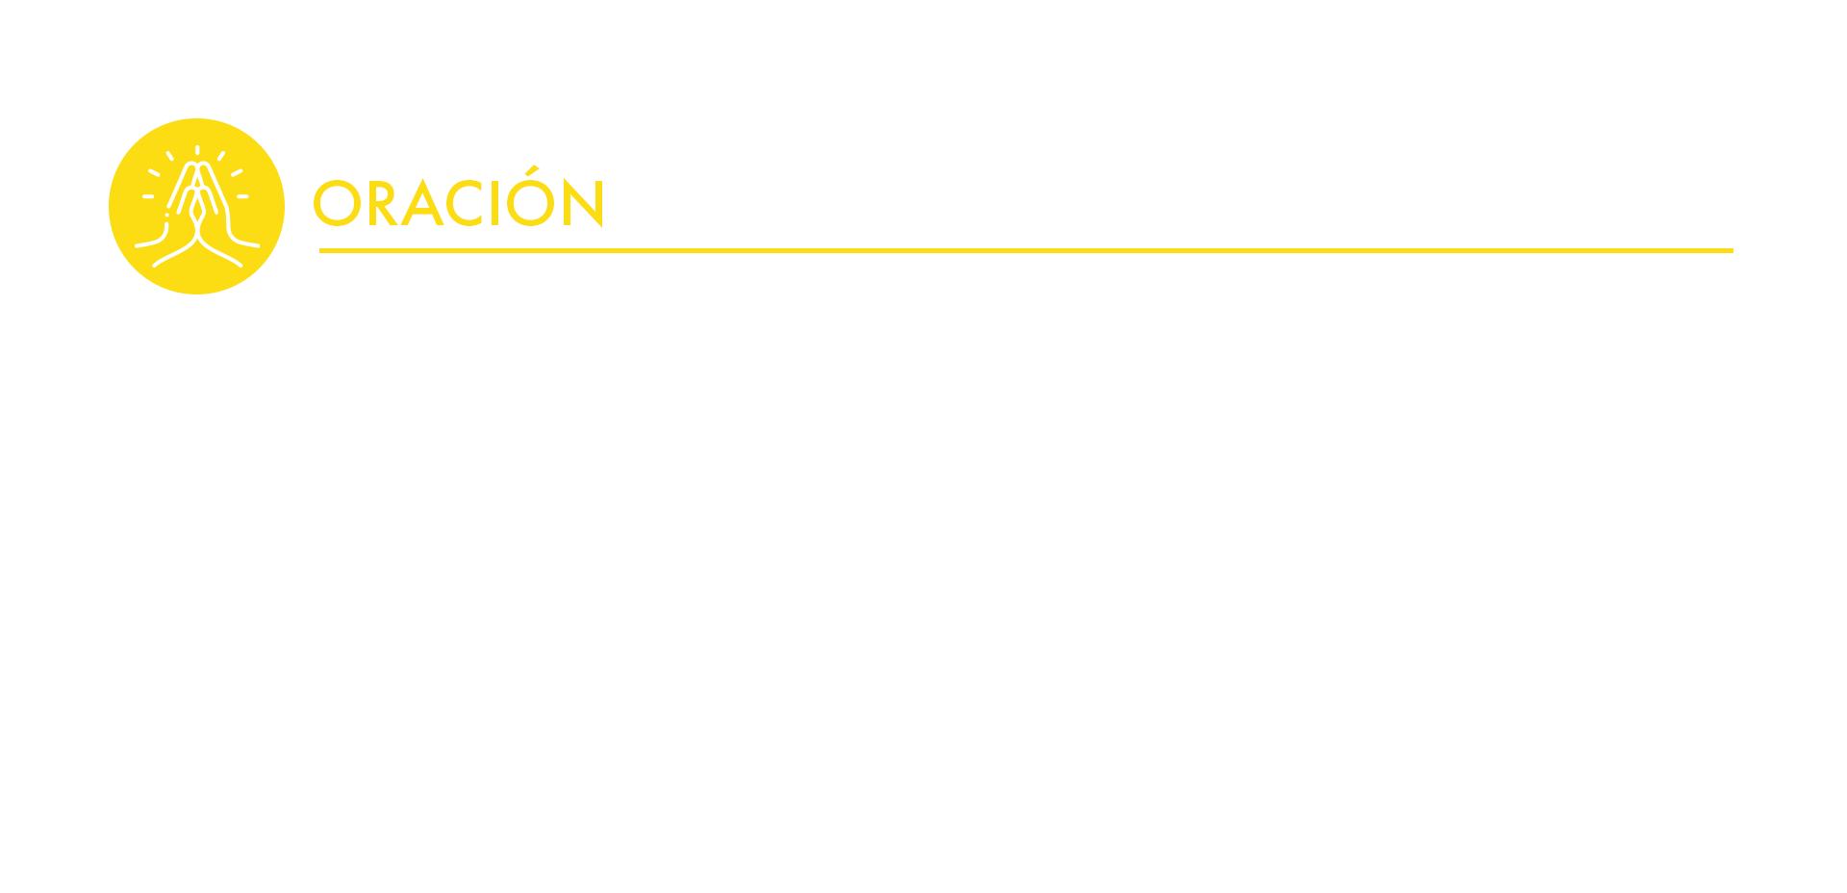
Señor, reconocemos la gloria de tu santo nombre y te adoramos por lo que hiciste en la cruz para darnos vida nueva. Danos fuerzas y la inspiración para proclamar la grandeza de tu amor y la pertinencia del Evangelio. Que ante la crisis que podamos enfrentar, no importa su naturaleza, podamos afirmar nuestra fidelidad a ti, sin retractarnos de tu verdad. Que el culto que te rindamos nos mueva a la misión superando cualquier intensión contemplativa. Recibe pues, Señor, la gloria que solo tú mereces. Amén.

